Slide 1
How to Survive KP
Athaya Dwinda
2014031020

Slide 2
Sebelum melaksankan KP
Menentukan bidang yang di inginkan
Memiliki gambaran dimana ingin bekerja pada nantinya
Tidak memilih banyak tempat untuk melakukan KP
Menanyakan pendapat orang tua atau orang terdekat
Membuat CV semenarik mungkin, namun tetap formal dan rapih

Slide 3

Persiapan diri sebelum KP
Yakin dengan apa yang telah dipilih
Berkomitmen dan berjanji pada diri sendiri untuk bertanggung jawab
Lengkapi semua berkas yang diperlukan (surat keterangan, kerangka acuan, dll)
Membaca buku panduan KP yang telah diberikan oleh UPJ

Slide 4

Selama melakukan KP
Bersosialisasi dengan lingkungan kantor
Sopan, taat, tidak memakai pakaian atau makeup yang mencolok
Mengetahui secara umum mengenai kanotor/divisi/bidang/bagian yang kita kerjakan secara umum
Mau belajar dan berusaha. Tidak malu untuk bertanya
Beri kesan yang menarik dengan wawasan
Nikmatin apapun kerjaan yang dikasih
Bila ada waktu luang, isilah dengan melakukan kegiatan bermanfaat

Slide 5
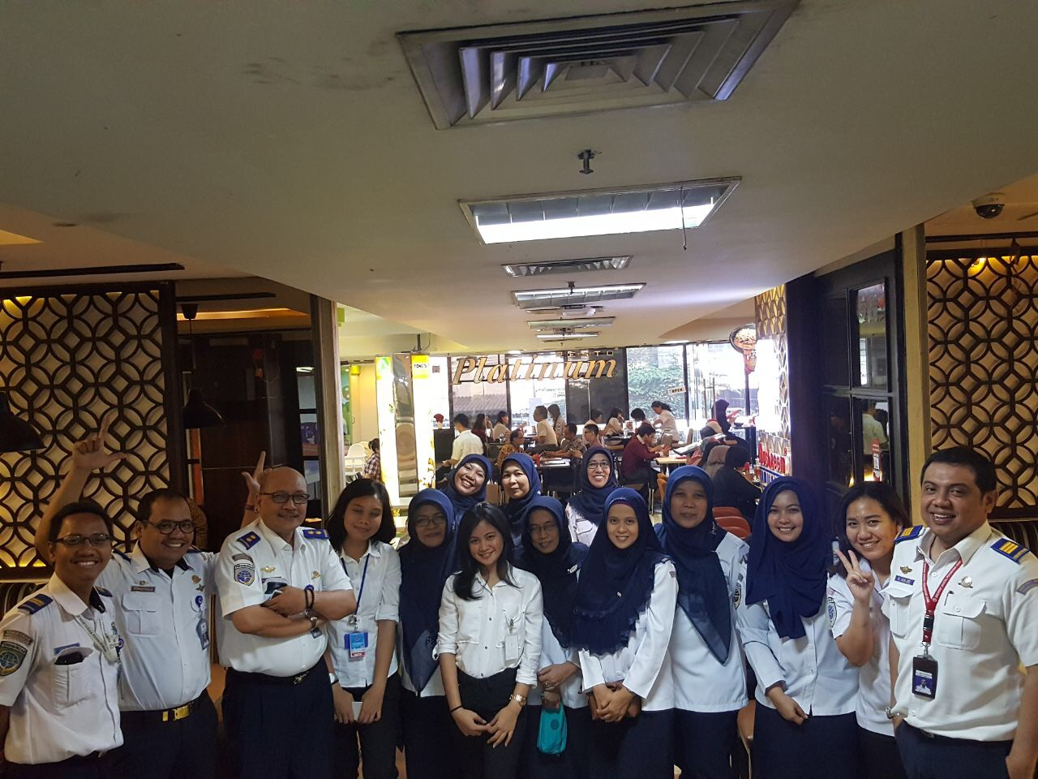
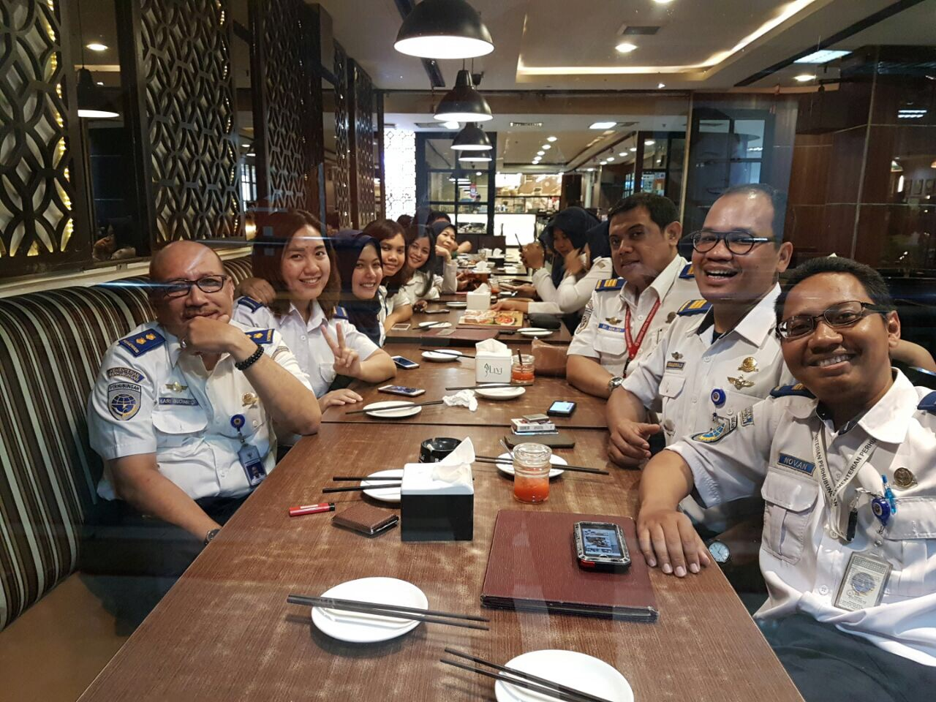
Pelajaran yang didapat dari KP
Ilmu dan pengalaman yang luar biasa tak tergantikan
Mendapatkan keluarga baru
Menjadi pribadi yang lebih mandiri dan berani
Gambaran nyata tentang dunia kerja

Slide 6
Cara menyusun laporan KP
Sudah menentukan topik apa yang akan dibahas dari sebelum melaksanakan KP
Mencari informasi sebanyak dan selangkap mungkin mengenai topik yang dibahas
Mengkonsultasikan topik yang dipiliih dengan dosen pembimbing
Mencatat setiap kegitan yang baru dilakukan
Menyicil membuat laporan dari awal melakalukan KP (dari hal yang paling sederhana)

Slide 7
Cara menyiapkan sidang KP
Membuat PPT semudah mungkin untuk dijelaskan
Tidak bertele-tele saat menjelaskan
Membuat PPT yang menarik
Benar-benar paham dengan apa yang ditulis
Latihan presentasi sebelum sidang

Slide 8
Revisi laporan KP
Jangan pernah menunda untuk melakukan revisi
Jangan pernah bosen dan capek untuk mengejar dosen
Benar-benar memperhatikan ketika diberi masukan oleh dosen
Membawa laporan yang sebelumnya ketika ingin melakukan revisi
Jangan membuang buang waktu

